Slide 1
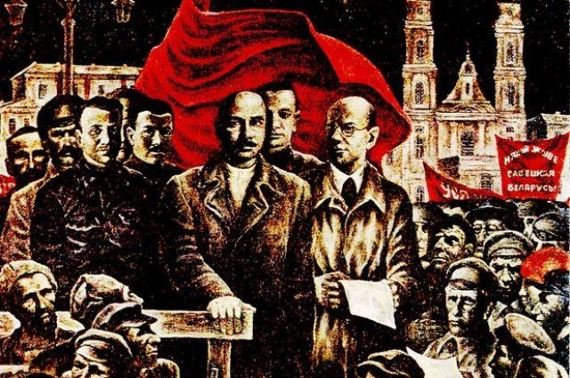
44
Развитие белорусской нации в условиях советской общественно-политической системы
2022

Slide 2
План
Национальный вопрос и его решение в БССР.
Основные направления и мероприятия политики белорусизации, её результаты и значение.
Отношение Советского государства к религии.

Slide 3
Национальный вопрос и его решение в БССР
Национальный вопрос – это совокупность политических, экономических, правовых, идеологических и других проблем, проявляющихся в процессе внутригосударственного и межгосударственного обще- ния между этническими группами (народностями, нациями)
Формирование национального самосознания белорусов в начале XX в.
Актуализация национального вопроса
создание на- циональной белорусской государствен- ности
развитие белорусского языка и культуры

Slide 4
Национальный вопрос и его решение в БССР
Белорусский национальный вопрос в начале XX в.
Белорусские национальные организации
Большевики
получение автономии Беларуси в рамках Российской демократической республики
право всех наций на самоопределение, вплоть до образования самостоятельных государств

Slide 5
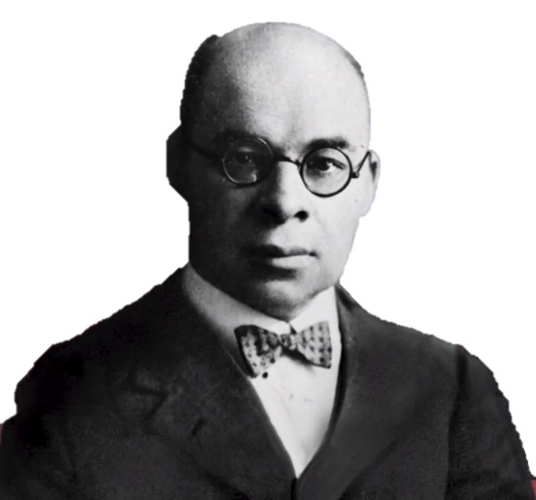
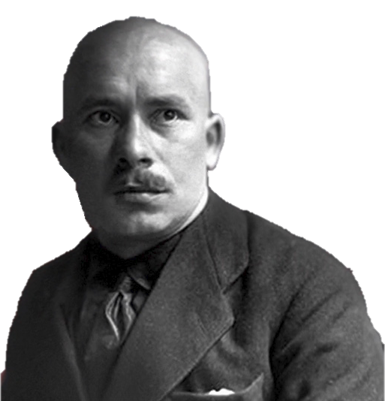
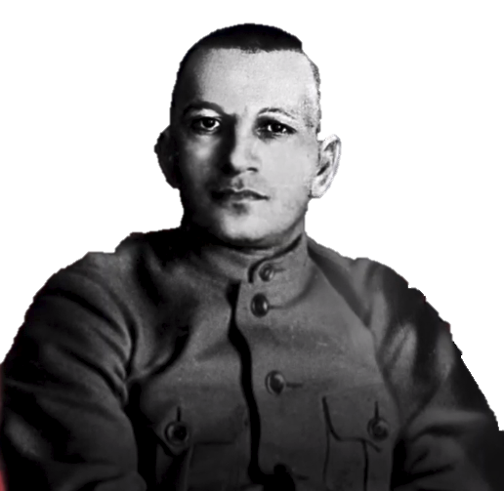
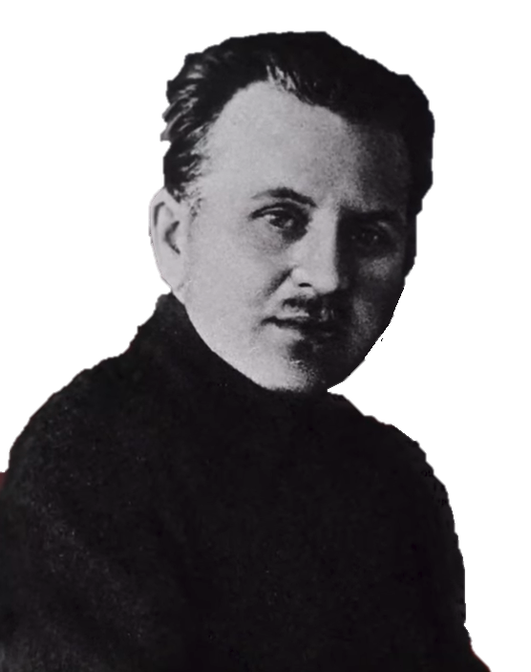
Национальный вопрос и его решение в БССР
Пути решения вопроса о создании белорусской государственности после Октябрьской революции 1917 г.
Белнацком
Облискомзап
Создание белорусской советской республики и установление ею тесных связей с РСФСР
Национальный вопрос надо решать в границах Западной области в составе РСФСР
Дмитрий Жилунович
Александр Червяков
Александр Мясников
Вильгельм Кнорин

Slide 6
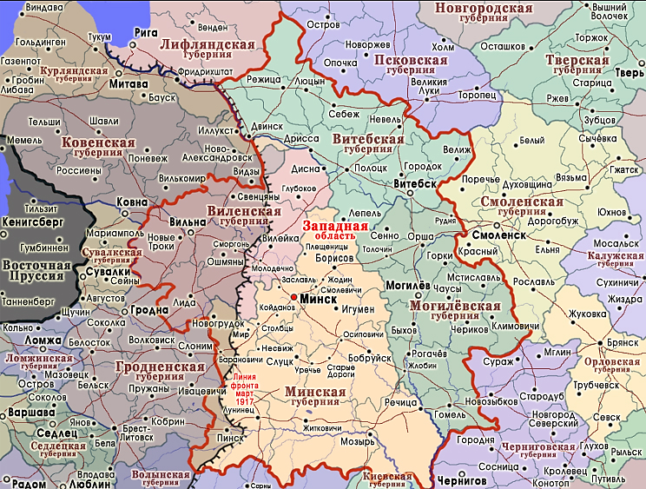
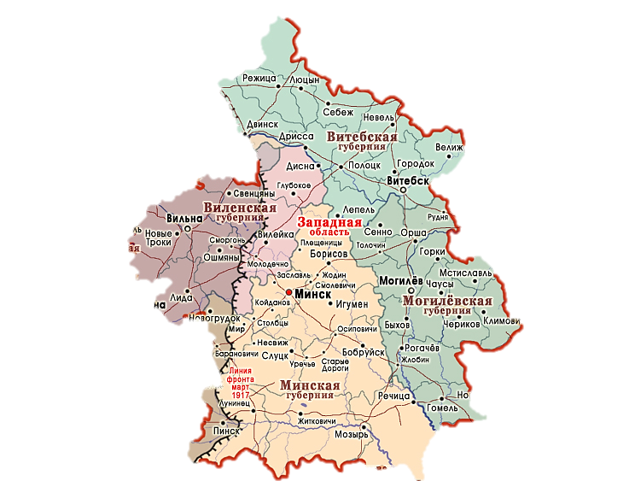
Национальный вопрос и его решение в БССР
Руководство Облискомзапа счи- тало, что национальный вопрос в Беларуси можно решить путём образования Западной области, которая входила бы как админи- стративно-территориальная еди- ница в состав Советской России. Такая область с центром в Минс- ке появилась в 1917 г. как вре- менное объединение Виленской, Витебской, Могилёвской и Минс- кой губерний. В феврале 1918 г. центр области был перенесён в Смоленск, потом в её состав вош- ла Смоленская губерния.
Западная область. 1917 г.

Slide 7
Национальный вопрос и его решение в БССР
Руководители Облискомзапа не признавали существования белорусской нации как самостоятельной. Они считали, что этнографические особенности, которые отделяют белорусов от русских, должны от- мереть. По мнению местных представителей советской власти в Беларуси, после октябрьских собы- тий 1917 г. пришло время мировой пролетарской революции, а эпоха национальных государств ото- шла в прошлое. Поэтому Облискомзап все свое внимание концентрировал только на проблемах За- падного фронта.
Александр Мясников
Вильгельм Кнорин

Slide 8
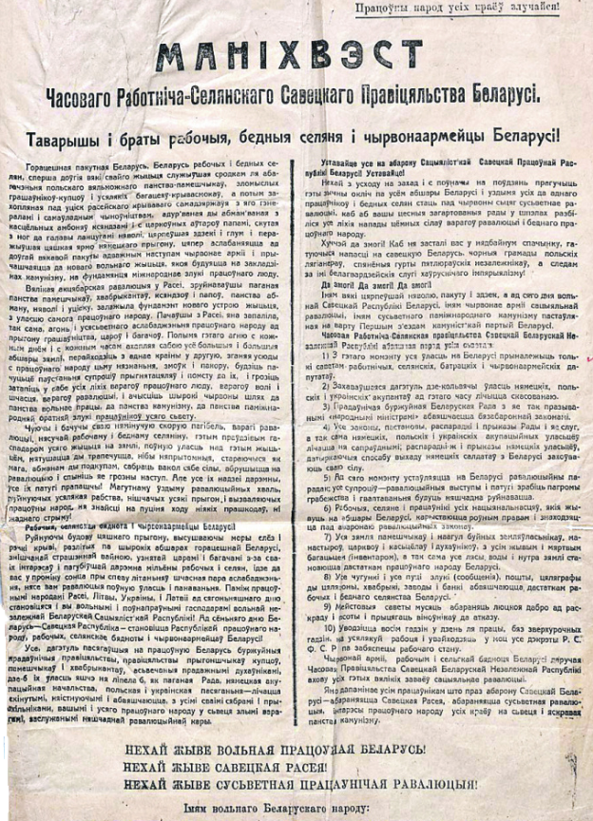
Национальный вопрос и его решение в БССР
1 января 1919 г. – обнародован Манифест о создании Социа- листической Советской Республики Беларуси
Конституция ССРБ 1919 г.
равенство прав всех национальных меньшинств на территории республики по отношению к белорусской нации
невозможность угнетения по языковому, националь- ному принципу
Начало 1920-х гг. – объявлены государственными белорус- ский, еврейский, польский и русский языки
Манифест о создании Социалистической Советской Республики Беларуси (ССРБ)

Slide 9
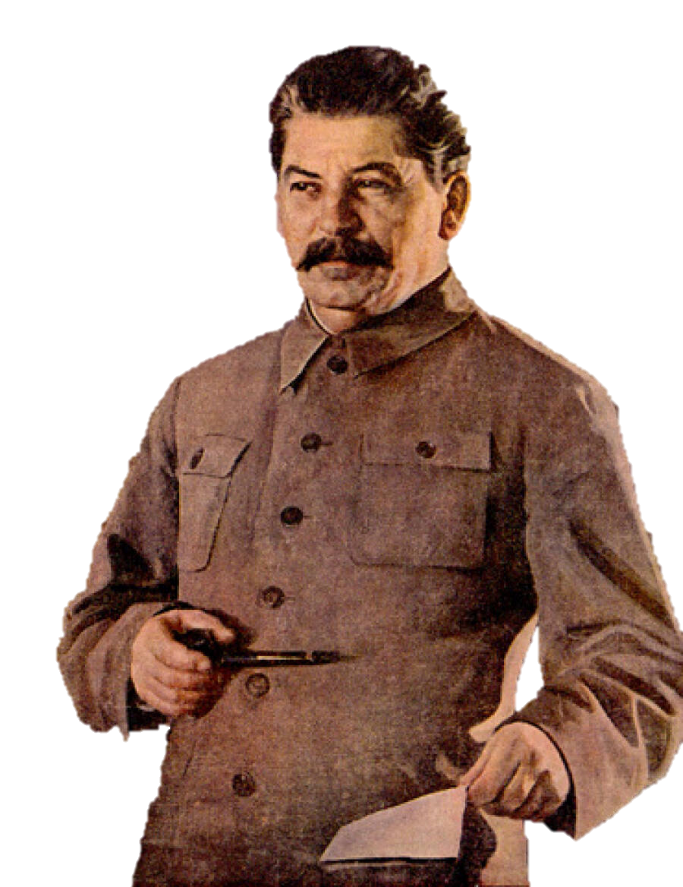
Национальный вопрос и его решение в БССР
1921 г. – обсуждение национального вопроса на X съезде РКП(б)
«…Существует белорусская нация, у которой имеется свой язык, отлич- ный от русского, ввиду чего поднять культуру белорусского народа можно лишь на родном его языке». (Из доклада И.В.Сталина по нацио- нальному вопросу на X съезде РКП(б))
1923-1924 гг. – компартия и правительство БССР разработали комплекс мер по реализации национальной политики в рес- публике
Иосиф Сталин

Slide 10
Основные направления и мероприятия политики белору- сизации, её результаты и значение
Белорусизация – это политика национально-государственного и национально-культурного строи- тельства в БССР в 1920-е гг., проводимая Коммунистической партией большевиков Беларуси и пра- вительством БССР и направленная на развитие культуры Беларуси, белорусского языка и школ
Повышение роли лиц коренной на- циональности в общественно-по- литической жиз- ни республики
Создание белоруско- язычных учебных и воспитательных уч- реждений, изучение истории, географии, экономики и культу- ры Беларуси
Создание в составе Бе- лорусского военного округа национальных территориальных воинских частей и соединений
Развитие бело- русского языка и расширение сфе- ры его использо- вания
Основные направления политики белорусизации
Всестороннее развитие бело- русской нацио- нальной куль- туры

Slide 11

Основные направления и мероприятия политики белору- сизации, её результаты и значение
делопроизводство было переведено на белорусский язык
внутриреспубликанская документация печаталась на четы- рёх языках – белорусском, русском, еврейском, польском
документы общесоюзного значения печатались на бело- русском и русском языках
Белорусизация
правовые документы (паспорта, свидетельства) печата- лись на белорусском и одном из трёх государственных язы- ков
на белорусский язык переводились учебные заведения, уч- реждения культуры, научные учреждения, части Красной ар- мии
для белорусских военных были разработаны отдельные воинские уставы на белорусском языке

Slide 12
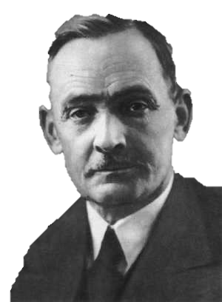
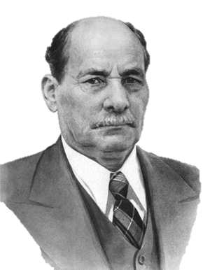
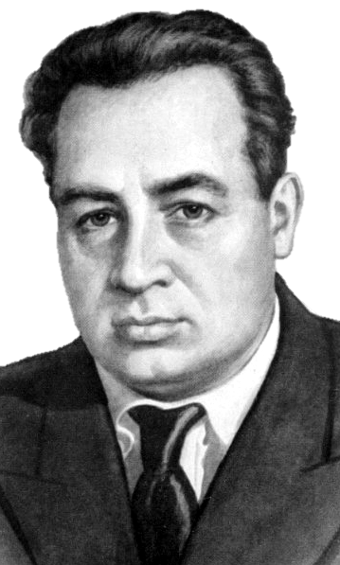
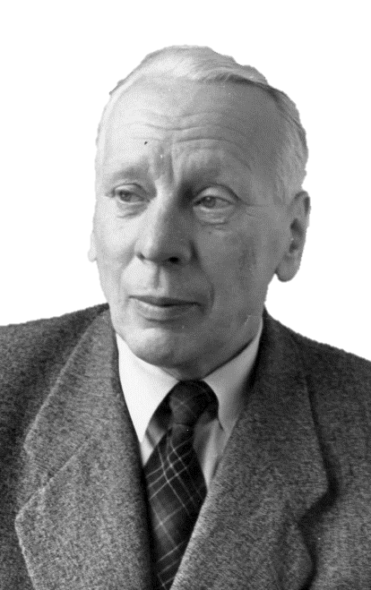
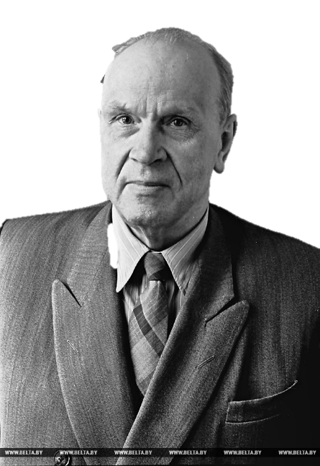
Основные направления и мероприятия политики белору- сизации, её результаты и значение
Широкому распространению белорусского языка содействовали белорусские писатели и поэты.
Янка Купала
Якуб Колас
Тишка Гартный
Кузьма Чорный
Михась Лыньков
Кондрат Крапива
В научных центрах республики – Инбелкульте и Комиссии по истории партии (Истпарте) – выполня- лись исследования по проблемам истории, общественной мысли и экономики Беларуси. Широкое развитие получило краеведение

Slide 13
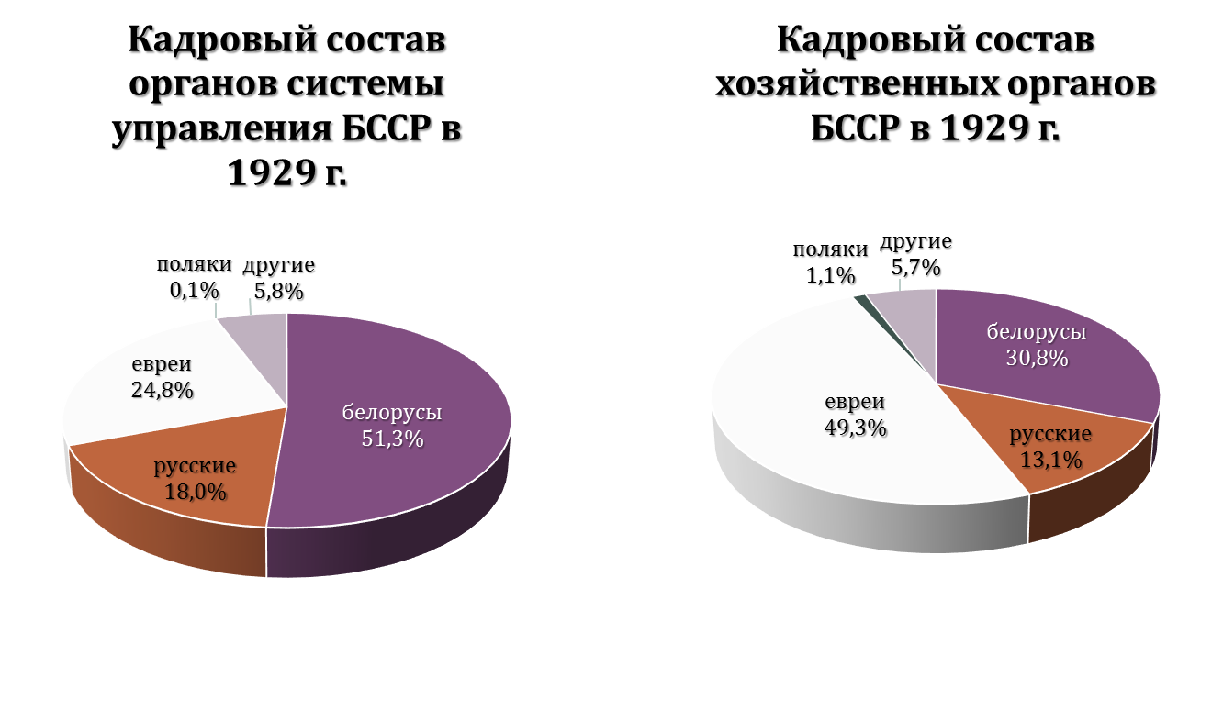
Основные направления и мероприятия политики белору- сизации, её результаты и значение
Коренизация – это одно из направлений политики белорусизации, предусматривающее повышение роли лиц коренной национальности в общественно-политической жизни республики, выдвижение кадров из коренного населения на партийную, советскую, хозяйственную и общественную работу

Slide 14
Основные направления и мероприятия политики белору- сизации, её результаты и значение
Языковые курсы организовывались поспешно
Не хватало учебников
Перегибы при проведении белорусизации
Уровень преподавания был низким
Принудительное изучение белорусского языка под угрозой увольнения

Slide 15
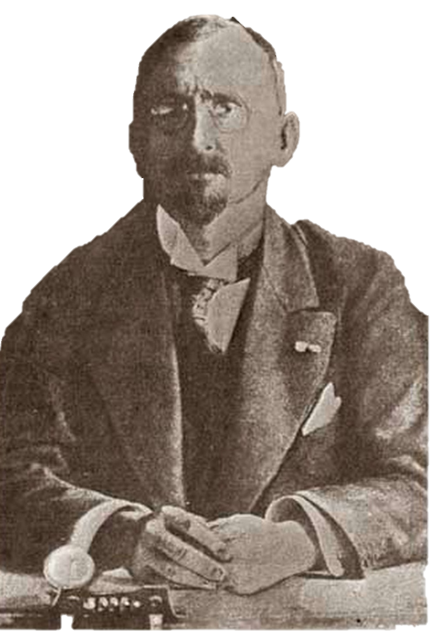
Основные направления и мероприятия политики белору- сизации, её результаты и значение
Успехи в осуществлении белорусизации в БССР были официаль- но признаны деятелями Рады БНР. На Берлинской конференции 1925 г. они признали Минск «центром национально-государст- венного возрождения Беларуси» и объявили о роспуске своих политических центров. А.И.Цвикевич, который был премьер-ми- нистром БНР в Праге, подписал в 1925 г. протокол о признании Советской Беларуси.
Александр Цвикевич

Slide 16
Отношения советского государства к религии
Изменения в положении религиозных конфессий после прихода к власти большевиков в 1917 г.
церковь была отделена от государства, а школа – от церкви
аннулирован церковный брак и введён брак гражданский
всё церковное имущество конфисковалось
церкви, костёлы, синагоги разрушались или использовались не по назначению
духовенство и верующие арестовывались и преследовались

Slide 17

Отношения советского государства к религии
Отношение советского государства к религиозным конфессиям на протяжении всего периода суще- ствования СССР определялось отрицанием религии как мировоззрения. Партийными и государст- венными органами активно поддерживался атеизм (отрицание существования и отказ верить в какие-либо сверхъестественные силы).
1929 г. – создан Белорусский антирелигиозный университет
1929 г. – I Всебелорусский съезд безбожников
Членский билет Союза безбожников СССР

Slide 18
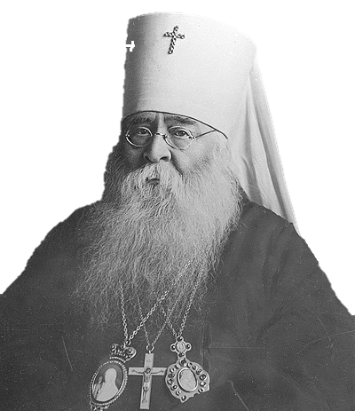
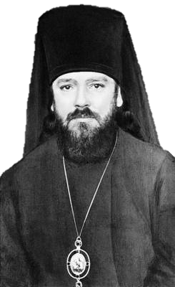
Отношения советского государства к религии
В годы войны духовенство поддержало всенародную борьбу против врага. В ответ в сентябре 1943 г. по инициативе И.В.Сталина произошло восстановление Московской Патриархии и деятельности Московского Патриарха и всея Руси. Это был новый этап во взаимоотношениях советской власти Рус- ской православной церкви.
Патриархи Московские и всея Руси в послевоенное время
Сергий
(1943-1944 гг.)
Алексий I
(1945-1970 гг.)

Slide 19
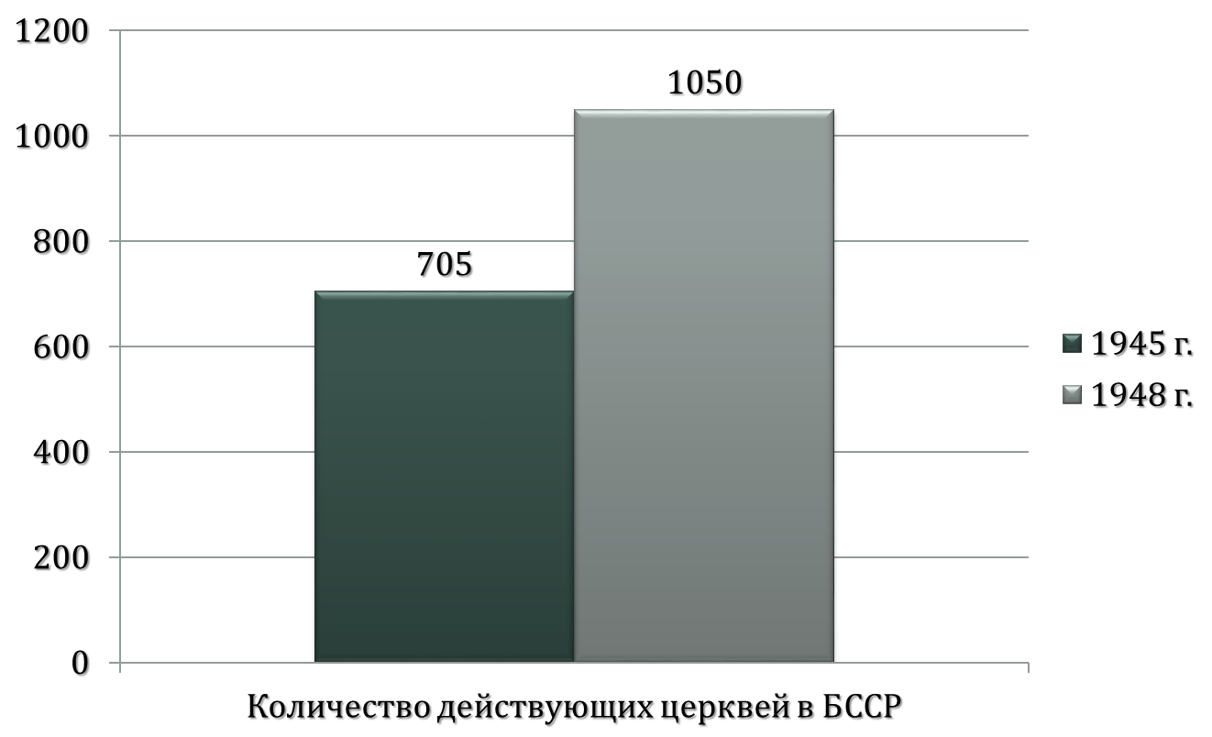
Отношения советского государства к религии
В послевоенные годы в БССР в государственной политике заметнее стали тенденции веротерпимос- ти. Это проявилось в увеличении православных приходов, количества церквей и священников.

Slide 20
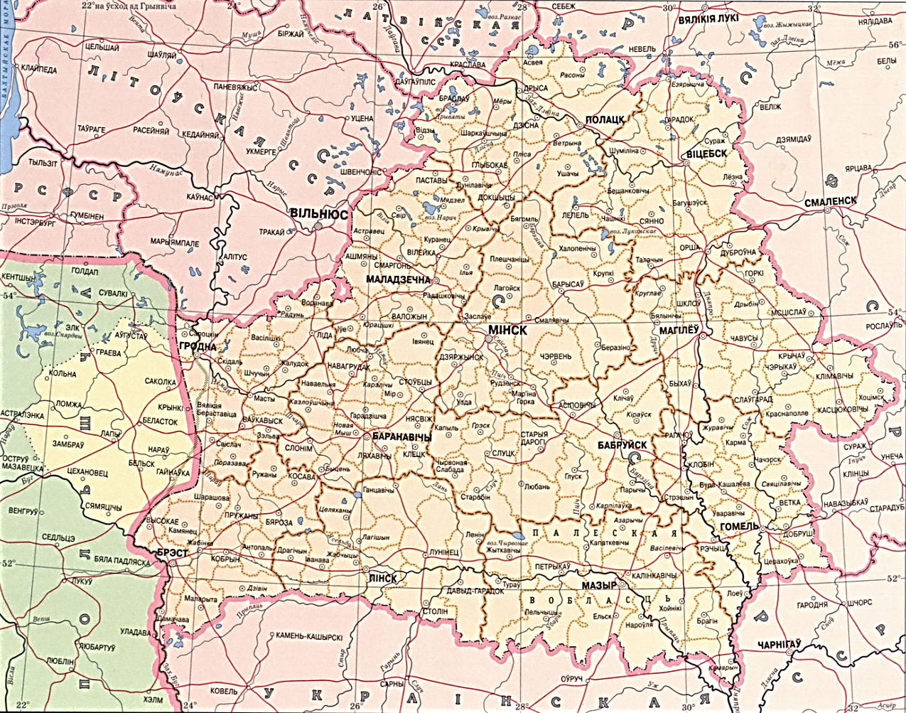
Отношения советского государства к религии
Для подготовки священников, которых не хватало, в 1947 г. была открыта Минская духовная семи-нария в Жировичах. На территории республики действовали три монастыря: мужской – в Жировичах и женские – в Полоцке и Гродно.
Полоцк
Гродно
Жировичи
Православные монастыри в БССР

Slide 21
Отношения советского государства к религии
Католические храмы, действовавшие в основном в западных областях Беларуси, закрывались. С 1945 по 1951 г. было арестовано около 180 ксендзов (75% от общего количества). Советские власти не доверяли католическому духовенству и рассматривали его как антисоветский элемент.

Slide 22
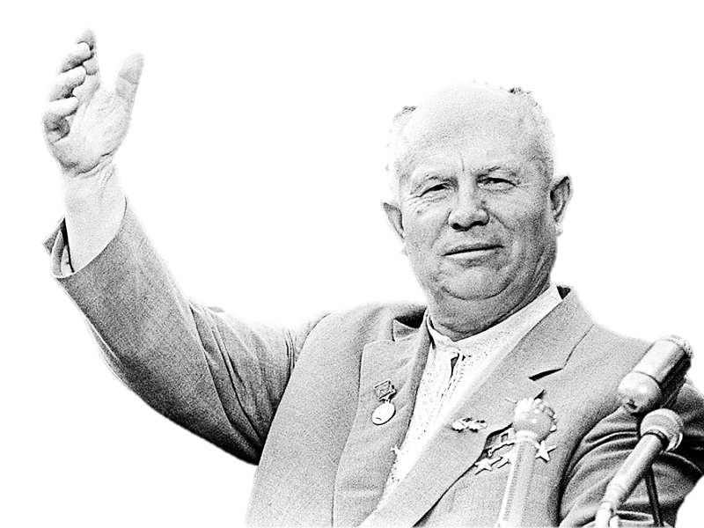
Отношения советского государства к религии
Давление на религию и церковь возросло в период руководства СССР Н.С. Хрущёвым. В программе Коммунистической партии, которая провозгласила курс на строительство коммунизма, «религиоз- ные предрассудки» рассматривались как существенное препятствие. С начала 1960-х гг. в высших учебных заведениях страны изучался обязательный курс «Основы научного атеизма».
Никита Хрущёв

Slide 23
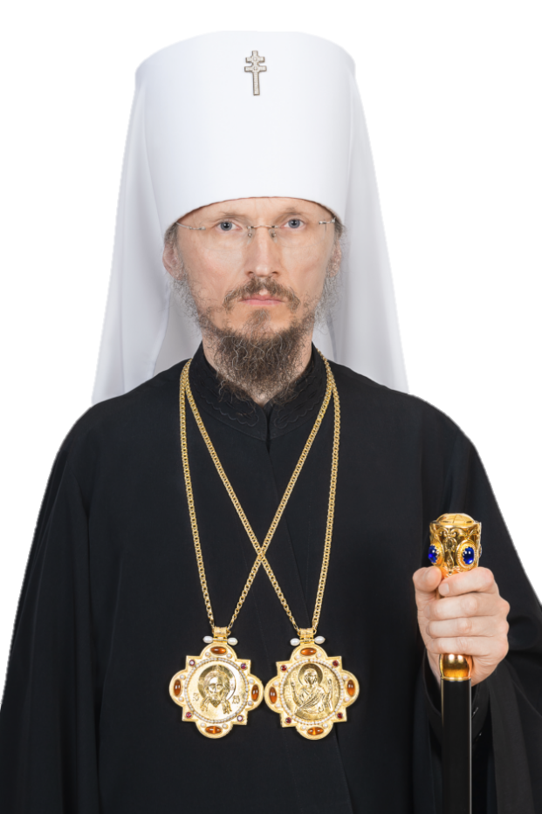
Отношения советского государства к религии
Во второй половине 1960-х – первой половине 1980-х гг. произо- шло некоторое послабление антирелигиозной деятельности. Но оно коснулось лишь очевидных перегибов. Ситуация изменилась во второй половине 1980-х гг. Оживилась деятельность основных религиозных конфессий. В 1989 г. был учреждён Белорусский Эк- зархат РПЦ, получивший официальное название «Белорусская православная церковь» (её возглавляет Патриарший Экзарх всея Беларуси).
Вениамин, Митрополит Минский и Заславский, Патриарший Экзарх всея Беларуси с 25 августа 2020 г.

Slide 24
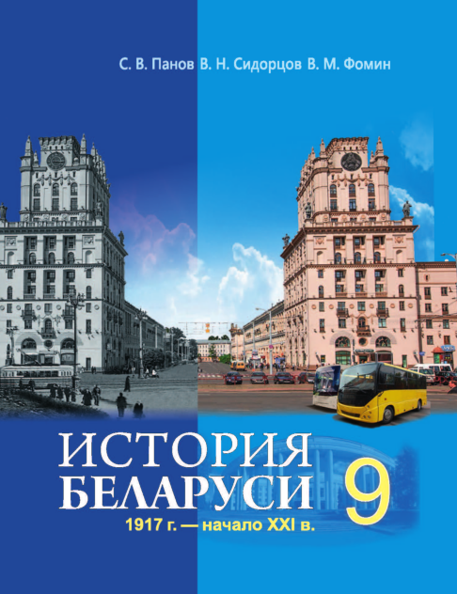
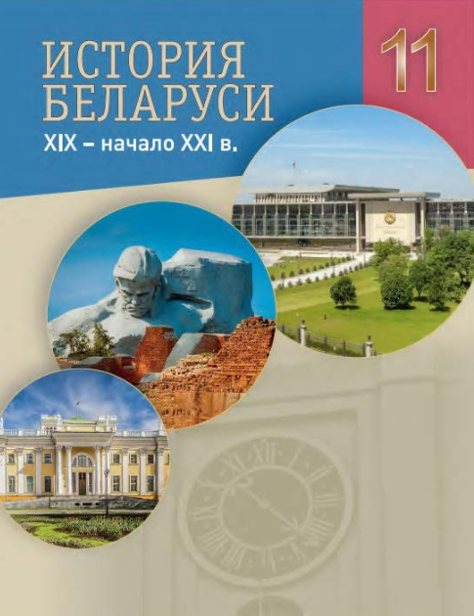
Литература
Панов С.В. и др. История Беларуси. 1917 г. – начало XXI в.: Учебное пособие для 9 класса. – Минск: Издательский центр БГУ, 2019, §1, п. 2; §3; §8, п. 1.
Касович А.В. и др. История Беларуси. XIX – начало XXI в.: Учебное пособие для 11 класса. / Под ред. А.В.Касовича, А.П.Соловьянова. – Минск: Издательский центр БГУ, 2021, §22.

